Slide 1


ООО ИВС-ГРУПП
Производство и реализация нефтегазового оборудования класса А (метал по металлу)

Slide 2
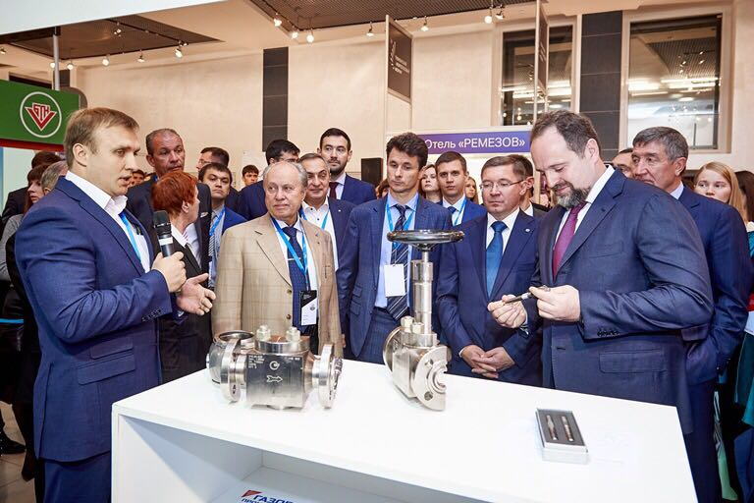
ООО ИВС-ГРУПП
Компания IVS производит арматуру для нефтегазовой и химической отраслей. Специфика работы компании, отличающая ее от других компаний, работающих на данном рынке, заключается в способности IVS поставлять арматуру под самый срочный и нестандартный заказ в самые минимальные сроки.
IVS имеет уникальную возможность комбинировать быстрое проектирование арматуры по индивидуальному заказу с новейшими производственными технологиями. Проектирование, производство, тестирование и доставка осуществляется в зависимости от пожеланий заказчика
Итоговая

Slide 3
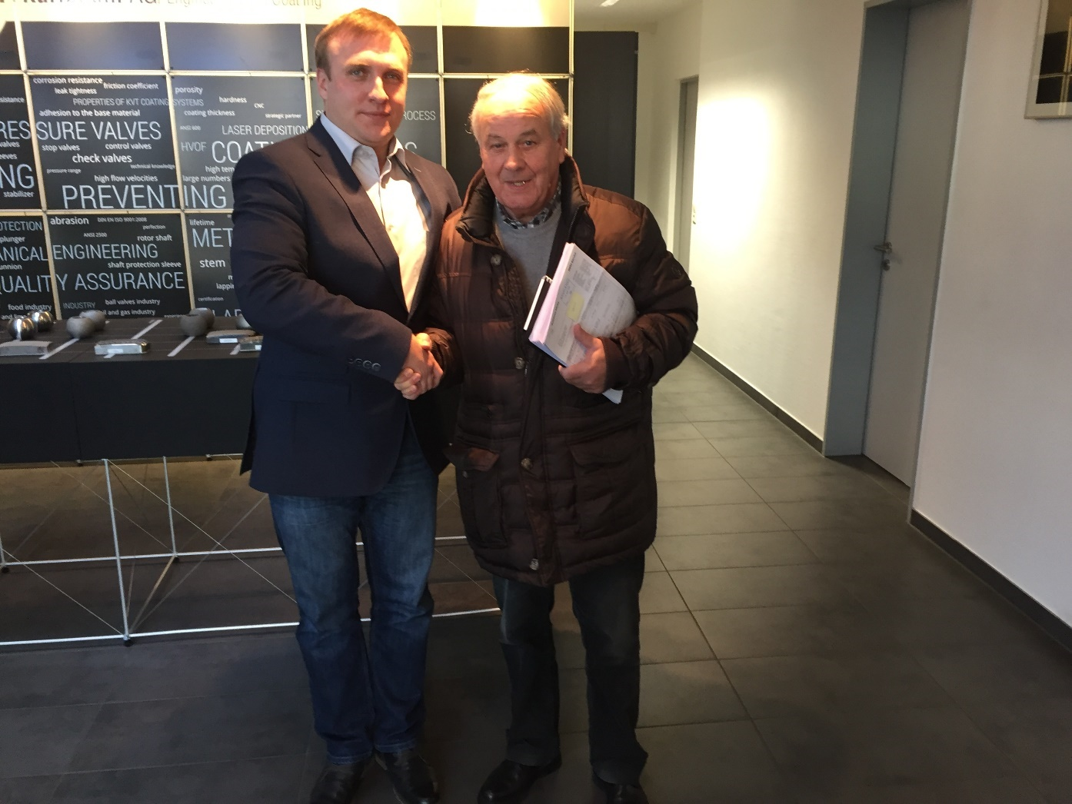
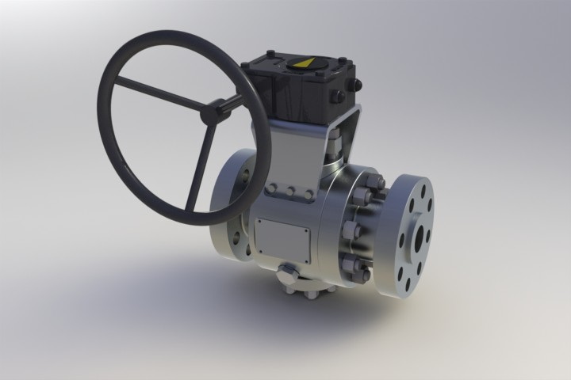
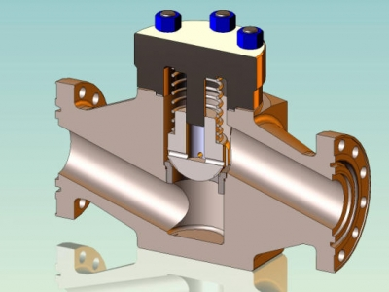
ООО ИВС-ГРУПП
Размеры дюйм (DN) 1/2 "(15) - 24" (450)
Класс ANSI (LBS) 150 - 4500
Рейтинг API (PSI) 3000 - 15 000
DIN (PN) 10 - 400
Температура от -196 ° C до +850 ° С
Размеры дюйм (DN) 1/2 "- 12"
Класс ANSI (LBS) 150 - 4500
DIN (PN) 10 - 400
API 6A. 5000 / 10.000 PSI
Вся арматура оснащена уплотнением металл-металл. Система уплотнений разработана и изготовлена компанией KVT Kurlbaum AG в Германии, которая гарантирует класс “А” герметичности в соотв. EN 14141 на всех предложенных типах давления.
Основатель компании KVT Kurlbaum AG

Slide 4
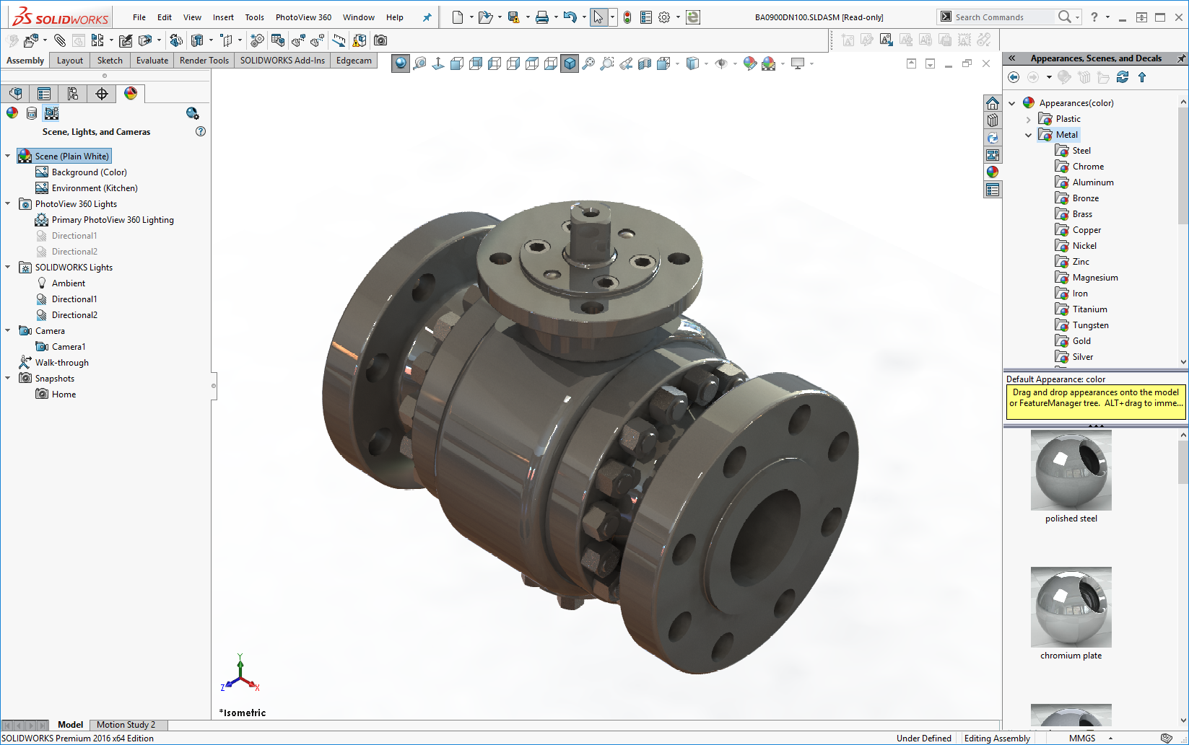
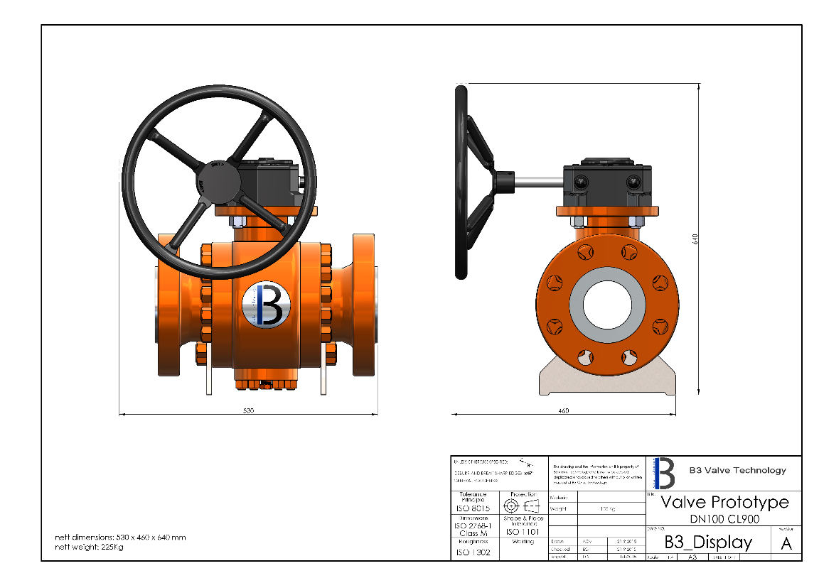
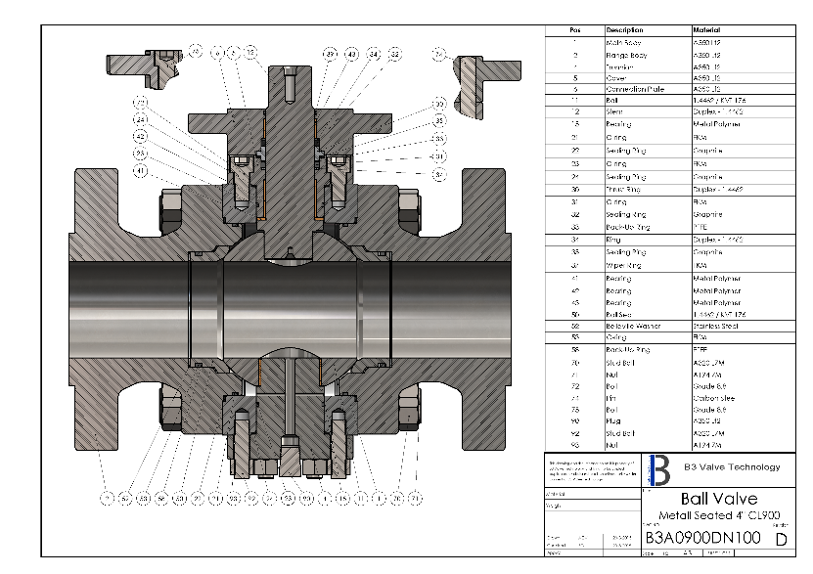
Проектирование арматуры по индивидуальному заказу

Slide 5
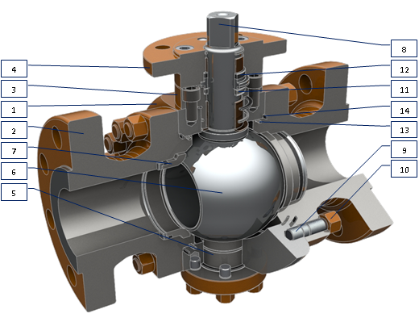
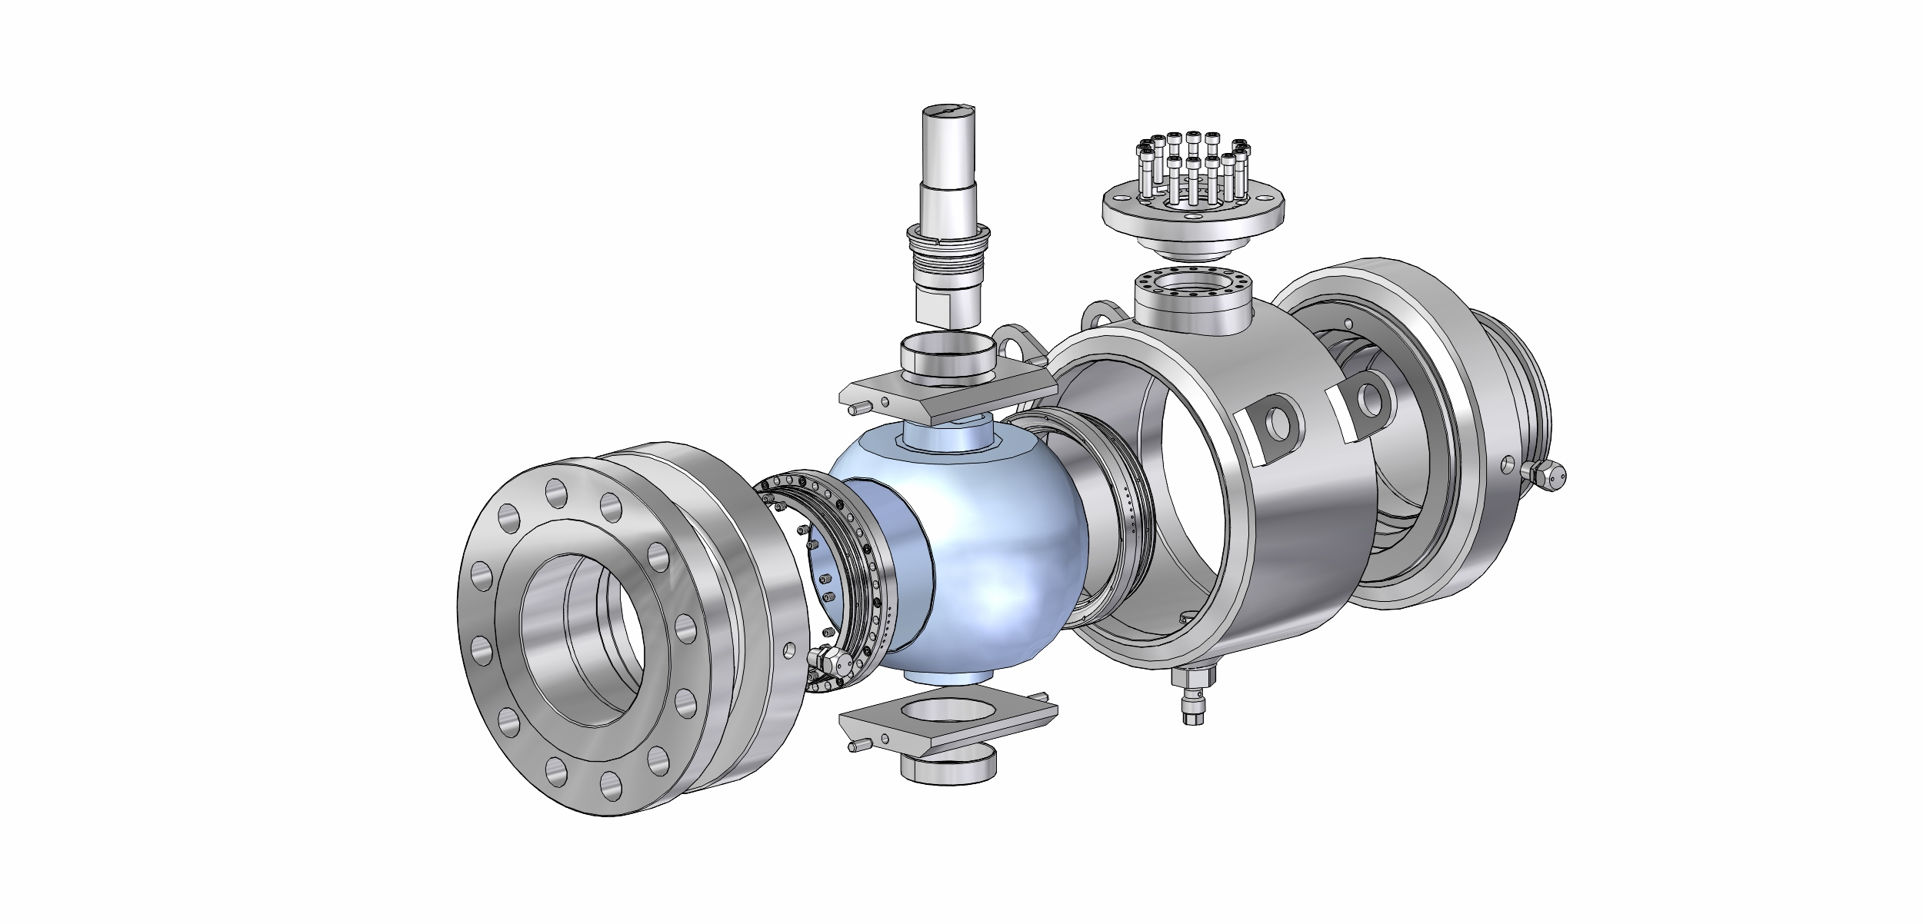
Модульная конструкция

Slide 6
Перечень выпускаемой продукции

Slide 7

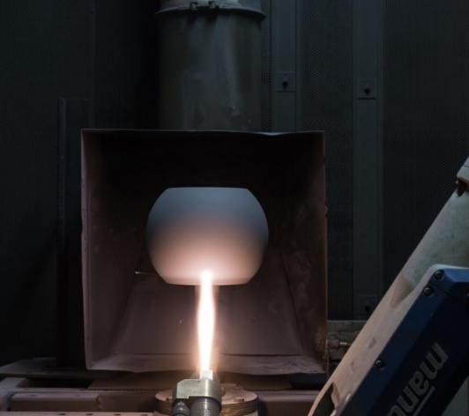
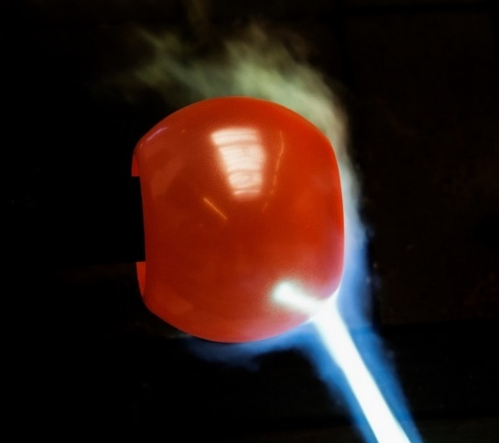
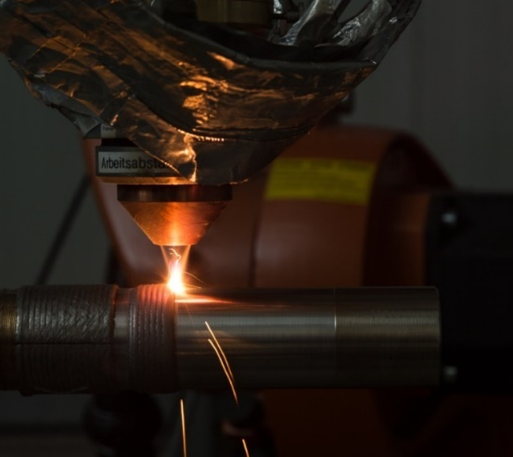
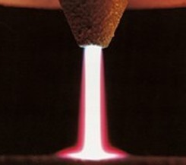
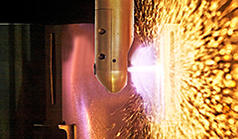
Способы покрытий
HVOF
Spray & Fuse
Laser
PTA
Plasma

Slide 8
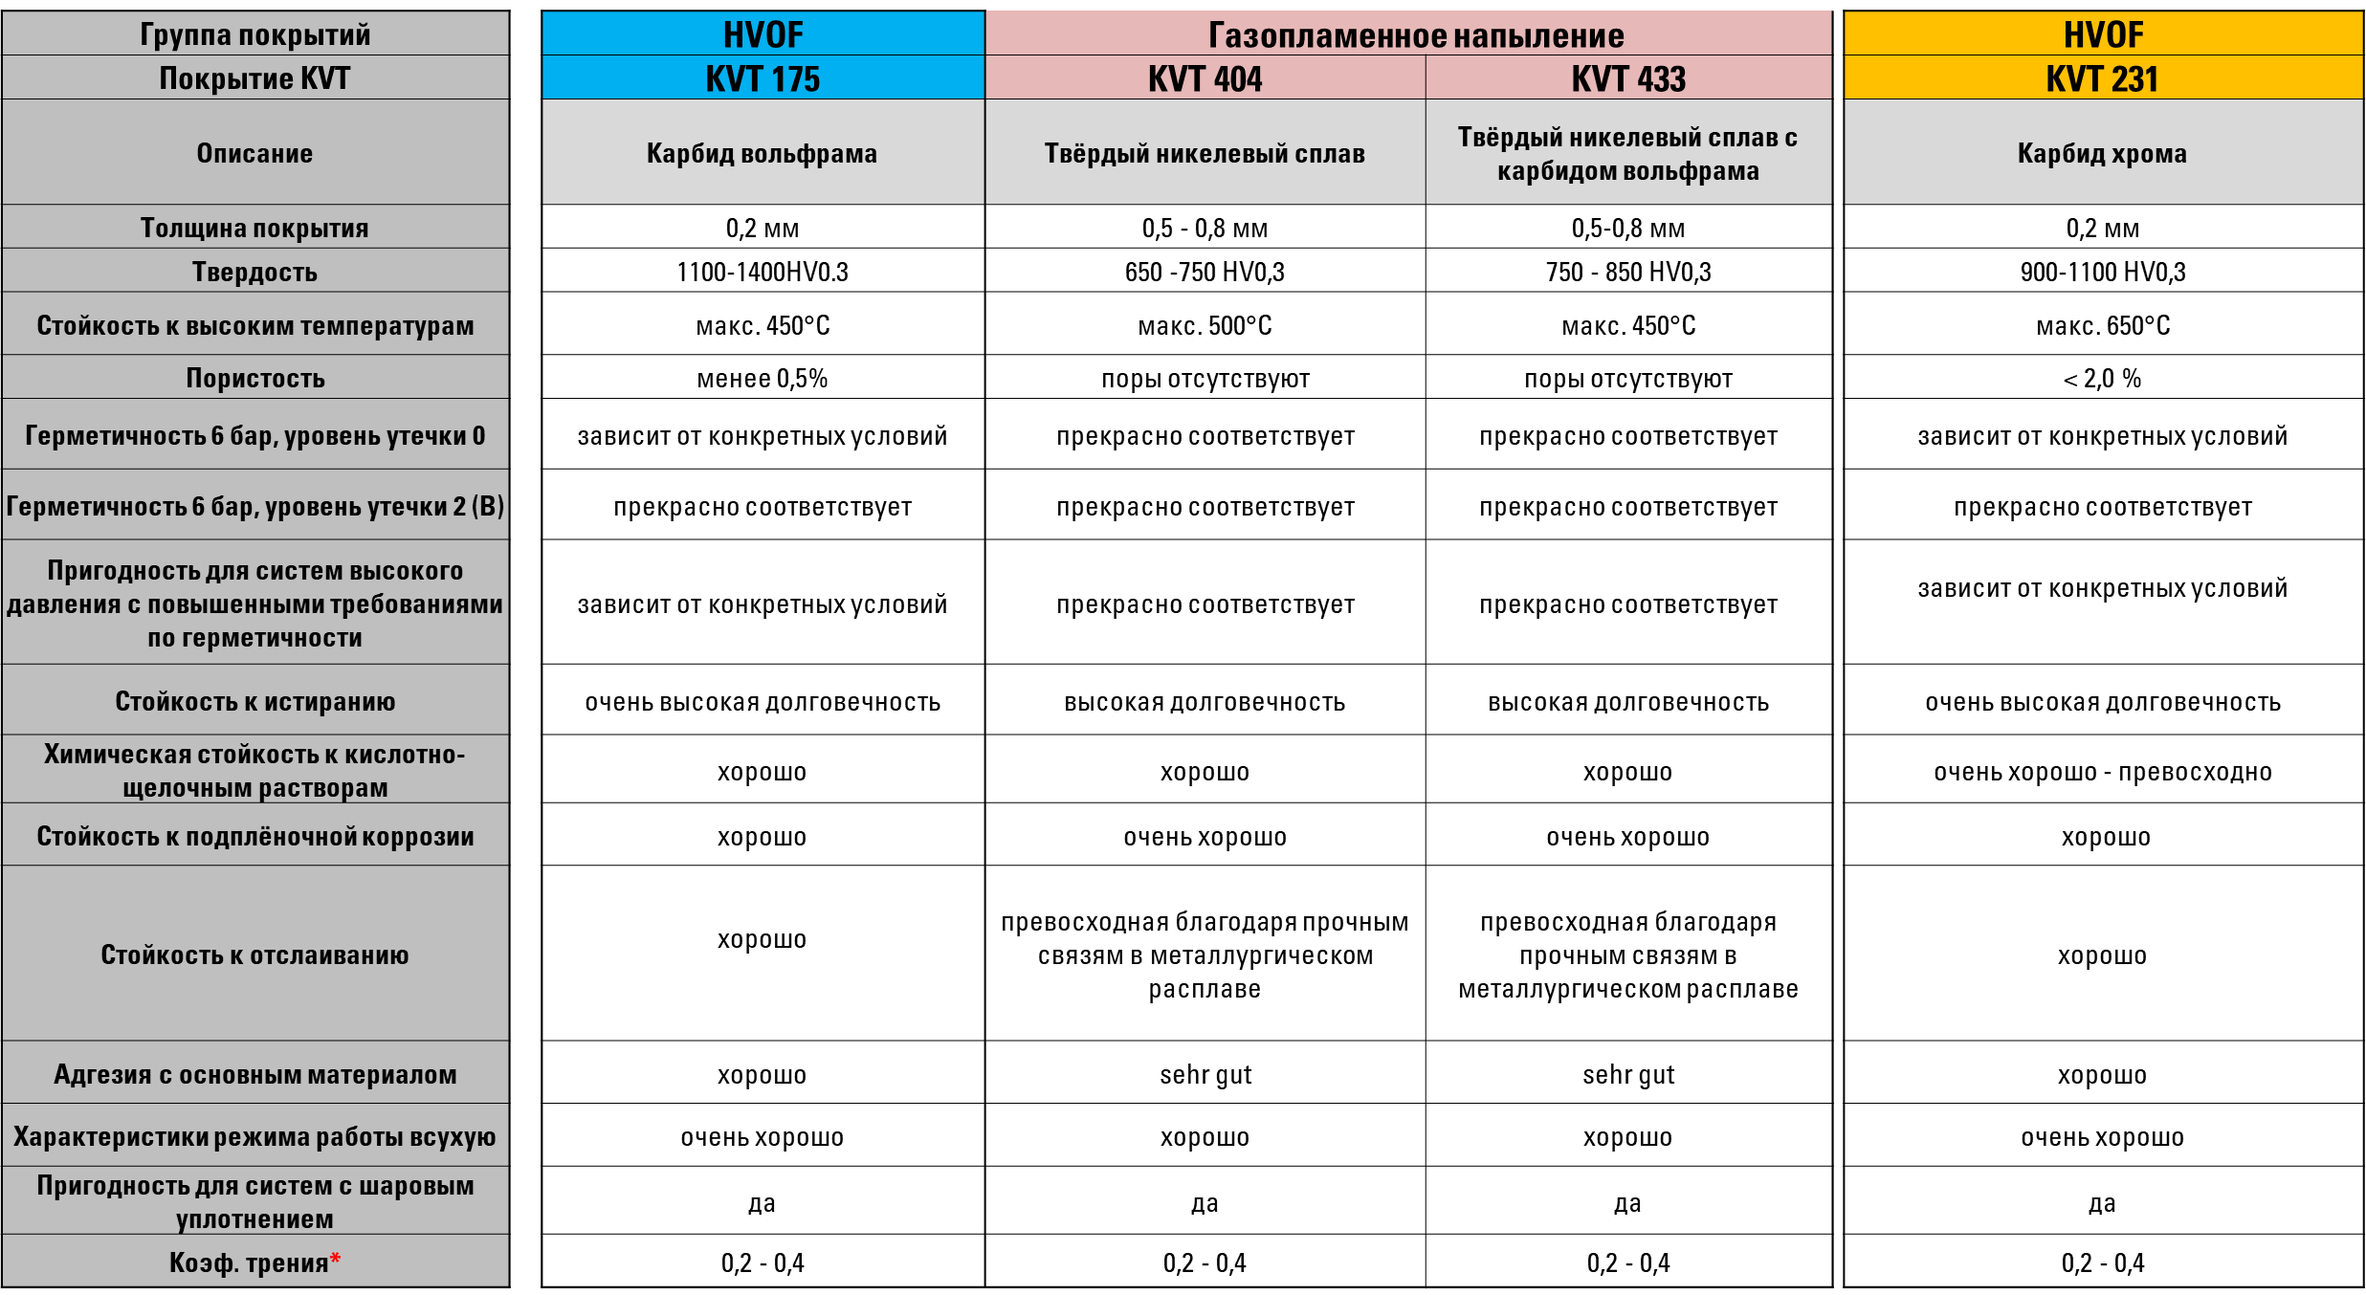
Характеристики покрытий

Slide 9
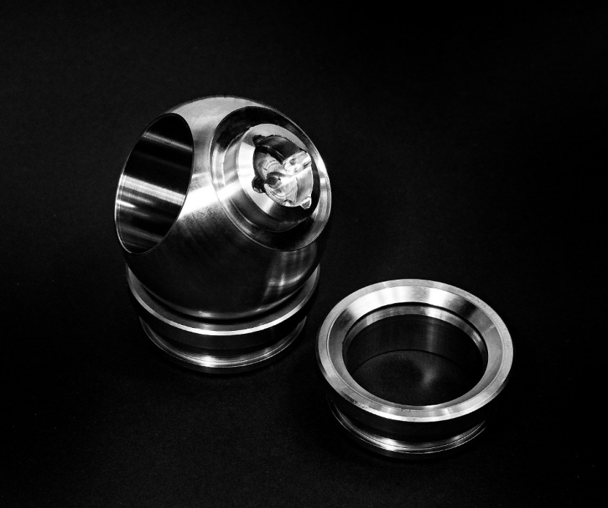
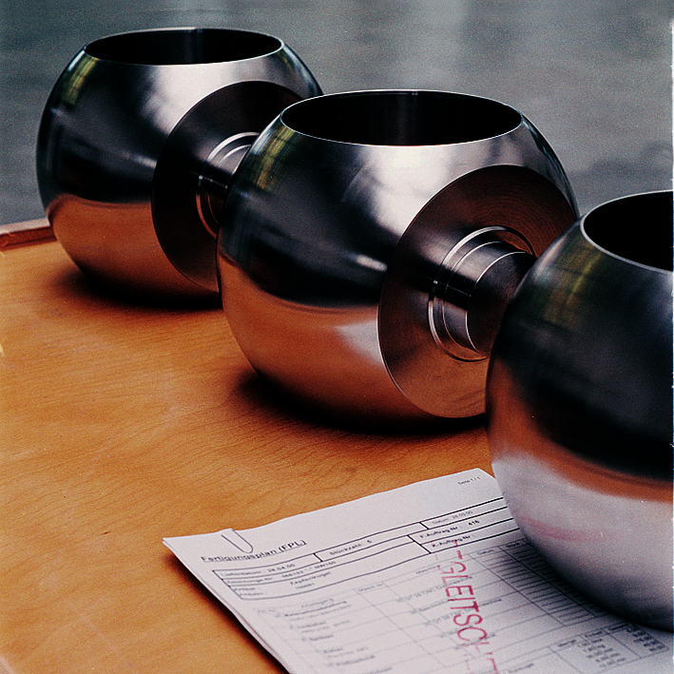
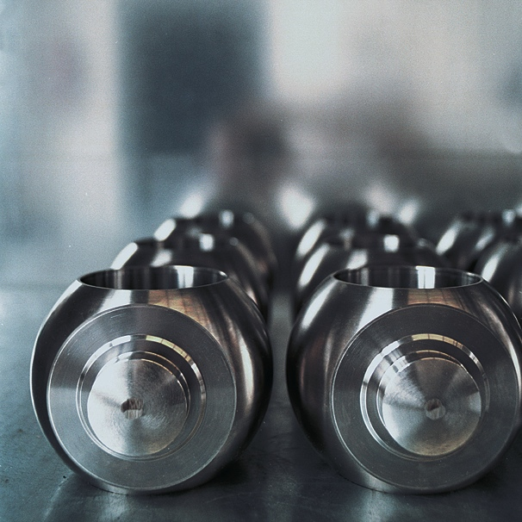
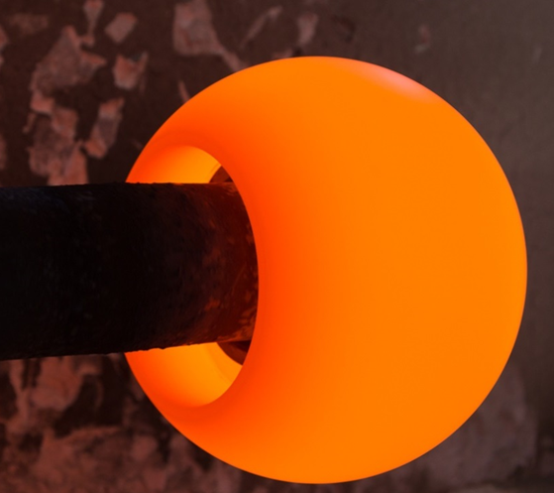
Важные критерии для изготовления „металлических уплотнительных систем
- Округлость поверхности
- Неровность поверхности
- Выбор сочетаемости материала
- Система упругости
- Гидравлический коэффициент нагрузки
- Момент затяжки

Slide 10
ООО ИВС-ГРУПП
Вся арматура испытывается на прочность плотность и герметичность с последующим оформлением протокола испытаний.
Все поставленное оборудование соответствует требованиям Технических регламентов Таможенного союза TP TC 010/2011, TP TC 012/2011, TP TC 032/2011.
По требованию Заказчика до начала изготовления кранов будет согласована с Заказчиком программа и план проверок и инспекций производства по приложенной форме, c целью обеспечению контроля инспекцией Заказчика на особо важных этапах изготовления и сборки кранов с фиксацией результатов отчетов с приложением фотоматериалов.
Компания гарантирует обеспечение герметичности Арматуры класса «А» с уплотнением «метал по металлу»

Slide 11
Гарантия эксплуатации
Гарантия на все носимые детали, включая все уплотнительные материалы, составляет 36 месяцев с момента установки или 42 месяца с момента поставки. Настоящим подтверждаем, что клапаны выдерживают 25 лет эксплуатации, при условии, что клапаны используются в соответствии с рекомендациями, указанными в руководстве по эксплуатации клапанов, подлежат периодическому обслуживанию и работе со средними и окружающими условиями, для которых они предназначены.
СПАСИБО ЗА ВНИМАНИЕ!
Генеральный директор ООО «ИВС-ГРУПП» Тимохин Алексей Сергеевич
Конт.тел. :+7(922) 040-05-00
E-mail: ivs_group@bk.ru

